Slide 1

פתיחה לשיעור אמת או שקר חגי תשרי
אמת או שקר
תמונה זו מאת מחבר לא ידוע ניתן ברשיון במסגרת CC BY-SA-NC

Slide 2
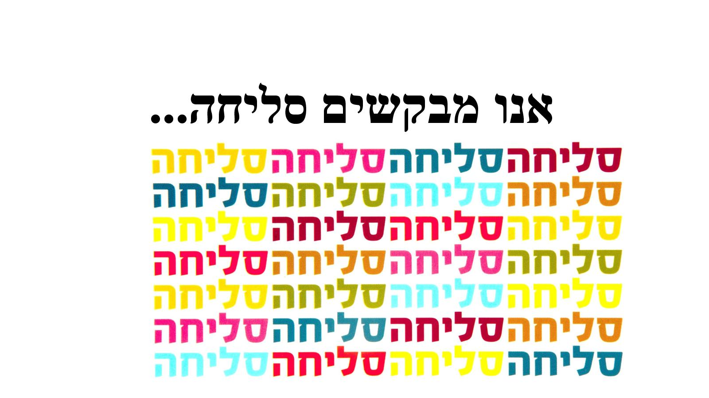
פריסת כותרת
כותרת משנה

Slide 3

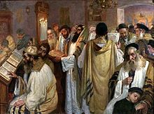
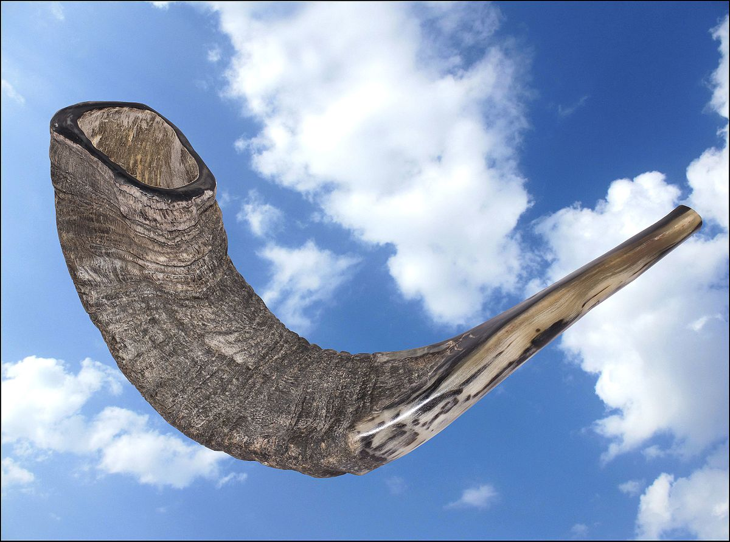
לקט מערכי שיעורי חברה בנושא סליחה ומחילה:
אישית, קבוצתית, חברית, משפחתית, קהילתית
תמונה זו מאת מחבר לא ידוע ניתן ברשיון במסגרת CC BY-SA
תמונה זו מאת מחבר לא ידוע ניתן ברשיון במסגרת CC BY-SA

Slide 4

שיעור מס' 1 - חשיבותה של הסליחה
מטרות השיעור:
1. התלמידים יעשו עם עצמם "חשבון נפש" לדרך בה הם מבקשים סליחה
2. שיח על החשיבות בבקשת הסליחה עבור התלמידים
3. הבנה והתמודדות עם הקושי בבקשת הסליחה עבור התלמיד/ה.

Slide 5
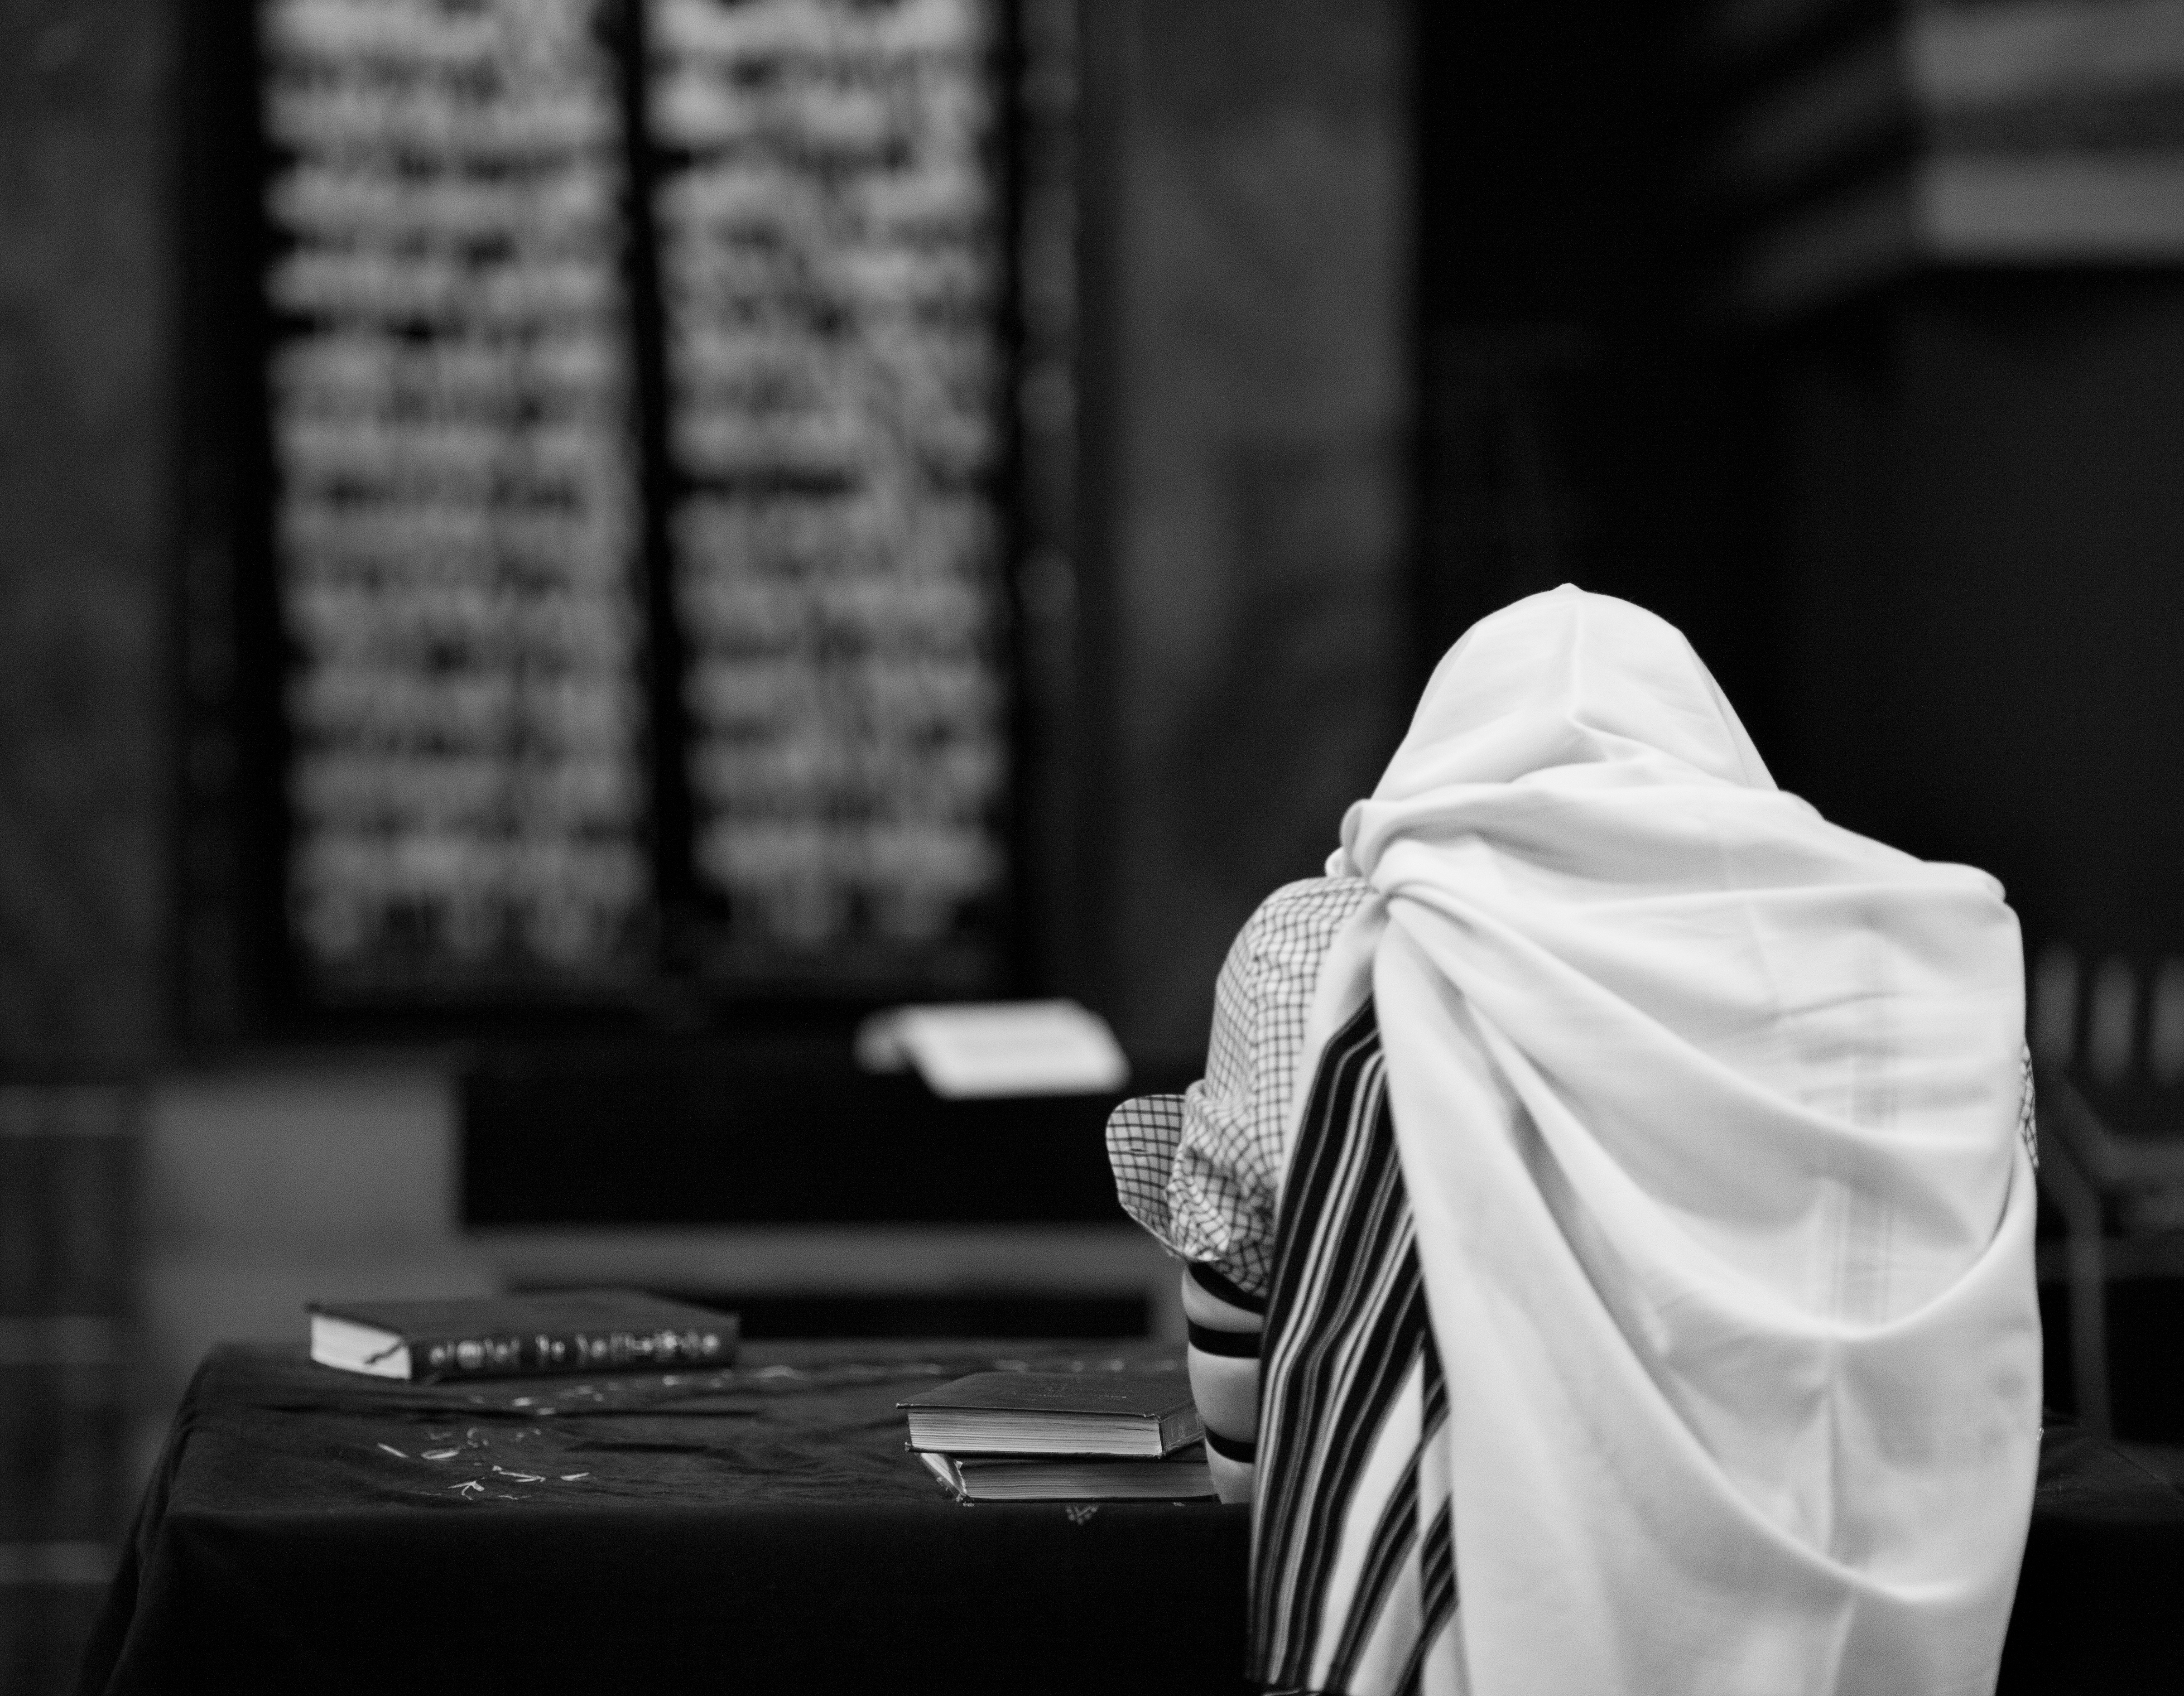
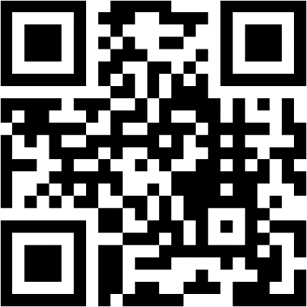
איך אני מבקש סליחה?
הכנסו לקישור הבא:
או הכנסו לקישור הבא:
קישור לשאלון עמדות

Slide 6
לאחר שאלון העמדות נקודות/שאלות לדיון:
התייחסות לתוצאות שאלון העמדות בקצרה – לשמוע מספר תלמידים את דעתם על התוצאה שהתקבלה בכל אחת מהעמדות.
האם אתם מופתעים מהתוצאות?
האם הייתה לכם התלבטות לגבי היגד מסוים? אם כן מה הייתה ההתלבטות?

Slide 7


נקודות לדיון תוך התייחסות לחשיפת הנוער לטכנולוגיה והשימוש בה:
באיזו דרך אני מבקש סליחה? (ווטסאפ, בעל פה)
מה ההבדל בבקשת סליחה בווטסאפ לבין פנים אל פנים
דוגמה לסליחה שבקשתם
דרכים לבקשת סליחה (גישור חבר הורה מורה יועצת)
סרטון מסכם (תודה לעדי פינצ'י)
תמונה זו מאת מחבר לא ידוע ניתן ברשיון במסגרת CC BY-SA

Slide 8
סיכום – איך אנחנו מבקשים סליחה/מתנצלים?
בקשת הסליחה כוללת מספר שלבים:
הכרה בטעות שעשיתי
חרטה – הבנה כי טעיתי
לקיחת אחריות ובקשת סליחה

Slide 9
סיכום – איך אנחנו מבקשים סליחה/מתנצלים?
חשוב לזכור:
אין להסתפק באמירה סתמית של המילה, כי באופן שכזה
בקשת הסליחה חסרת משמעות וללא תועלת
רצוי להסביר על מה אנו מבקשים סליחה

Slide 10
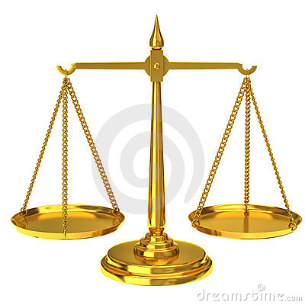
שיעור מס' 2 – חשיבותה של בקשת הסליחה
שיעור זה יתנהל דיון באמצעות הכלי שנקרא Tricider
מטלה: במהלך הימים הבאים עד לשיעור הבא שבו אנחנו נפגשים בצעו את המשימה הבאה, חשבו על מקרה שבו הייתם צריכים לבקש סליחה או שהייתם צריכים לסלוח למישהו.
בהתייחסות למקרה שבחרת חשבו והגיבו ב – Tricider בהתאם להנחיות:
בלחיצה על add argument יופיע הסימן ( - ) המייצג אי הסכמה להיגד והסימן + שמייצג הסכמה להיגד. בשני המקרים עליכם לנמק את דעתכם.
בעמודה votes יש באפשרותכם להצביע להיגד. (כתבו את דעתכם בעמודה האמצעית ).
כדי להוסיף היגד/נימוק/עמדה לחצו על Add idea
להלן הקישור:
חשיבותה של בקשת הסליחה
תמונה זו מאת מחבר לא ידוע ניתן ברשיון במסגרת CC BY-SA-NC

Slide 11
שיעור מס' 2 – חשיבותה של בקשת הסליחה
נקודות לדיון בכיתה -
שקפו לתלמידים את התוצאות שהם כתבו.
ערכו דיון בבחירה של שניים שלושה היגדים מתוך התוצאות מדוע מסכימים ומדוע לא?

Slide 12

שיעור מס' 3 – יעלה תחנוננו
צפו בקליפ "יעלה תחנוננו" וענו על השאלות בקישור הבא:
https://he.padlet.com/advazaig/70jkeocc280bx6qp
אפשר לעשות שיעור זה א-סינכרוני
דיון על התשובות בכיתה/בזום

Slide 13

הערות:
הקישורים המוצגים במצגת זו מגיעים בתוצאות אישיות לפותח הקישור ועל כן במידה ואתם רוצים להשתמש בכלים , עליכם לבנות אותם דרככם.
( הכוונה למנטימטר בפדלט ובטריסידר)
מוזמנים להשתמש בתכנים, במשפטים, בשאלות ברעיונות ובסרטון
מצרפת סרטוני הדרכה לכלים הדיגיטלים שהוצגו:
- קישור לאתרhttps://learningapps.org/
מנטימטר –סרטון הדרכה
- סרטון הדרכהtricider
בהצלחה!
תמונה זו מאת מחבר לא ידוע ניתן ברשיון במסגרת CC BY-SA

